Slide 1


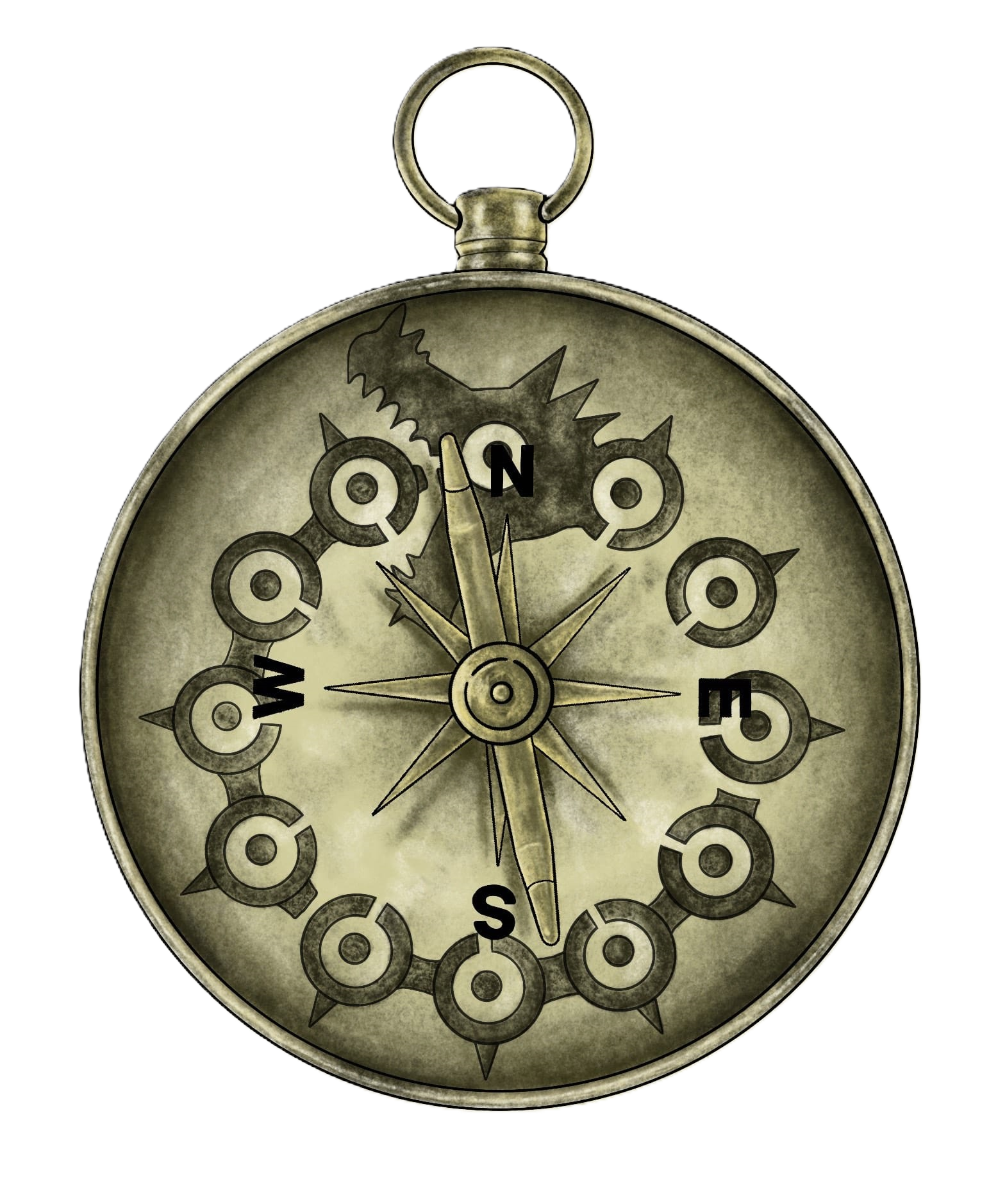
Fata Draconis
Un'avventura Fantasy 2D Top-Down realizzata da FLAG

Slide 2
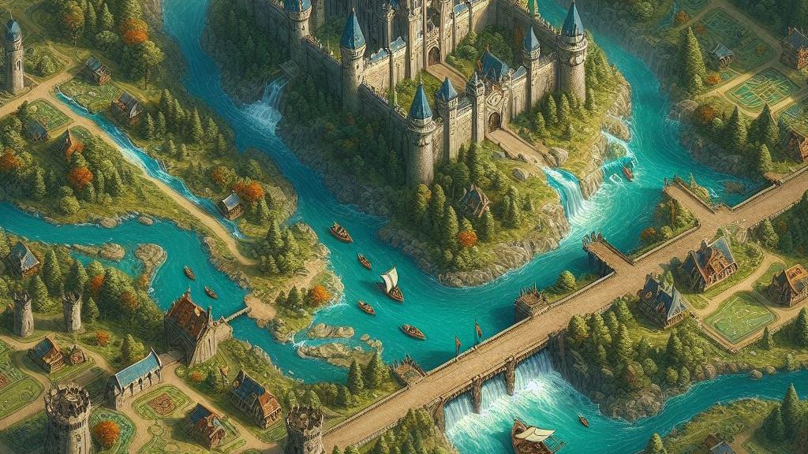
Indice dei contenuti
Introduzione
Personaggi Principali
Personaggi Secondari/Nemici
Mappe Principali
Meccaniche di gioco
Scopo del gioco
Fine presentazione

Slide 3

Introduzione
La trama si svolge nella maestosa capitale di Laplace, immersa in una lussureggiante vegetazione e intrisa di magia. La tranquillità della città viene turbata dalla scomparsa del Re Marco, avvenuta in seguito a un attacco al suo imponente castello. Meliodas, il protagonista di questa storia, inizia la sua avventura dopo essere stato salvato da un'anziana abitante di un villaggio situato a ovest della capitale. Al risveglio, Meliodas si trova vittima di una grave amnesia, e l'unico indizio del suo passato è un amuleto ornato con il simbolo di un drago. Guidato da questo enigmatico talismano, intraprende un viaggio per scoprire la sua identità, esplorare terre magiche e celate, e soprattutto, svelare il mistero che avvolge Laplace.
BACK

Slide 4
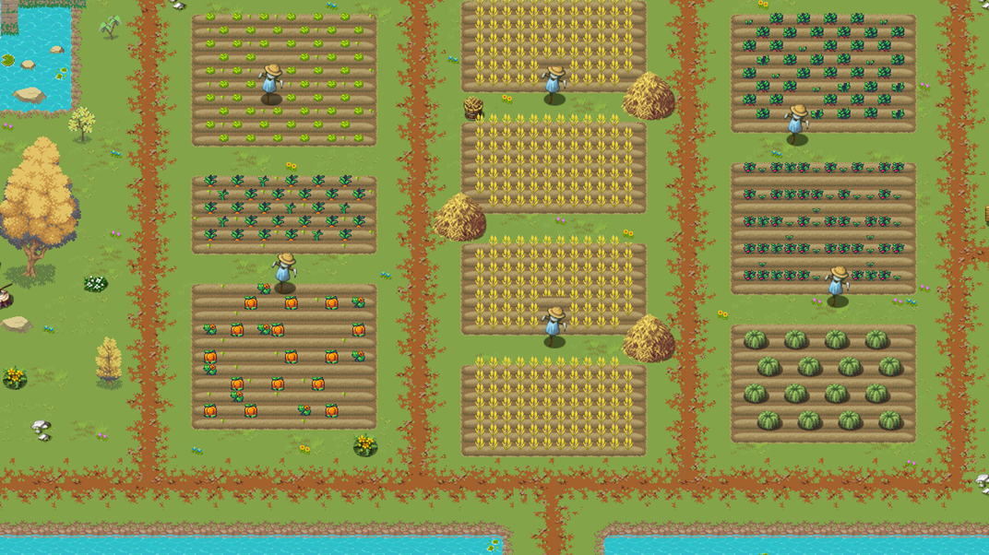
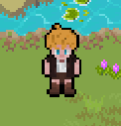

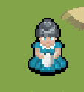
Personaggi Principali
Protagonista
Saggio
Origine sconosciuta. Ha perso la memoria e non ha ricordi della sua vera identità. Ritrovato dall’Anziana ai piedi della cascata.
Rinomato per le sue conoscenze, il Protagonista utilizzerà il suo aiuto per andare avanti nella sua avventura e scoprire il mistero del suo amuleto. Sarà un personaggio cruciale per il proseguimento del viaggio.
Anziana
Anziana del villaggio. Si occupa della gestione del lavoro nei campi. Salverà e si prenderà cura del Protagonista fino al suo risveglio
BACK

Slide 5
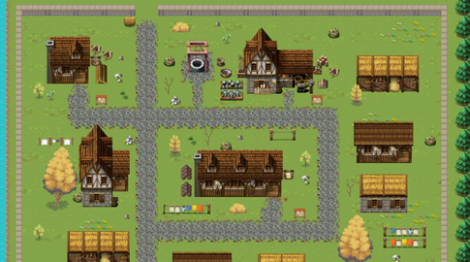
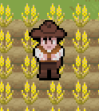
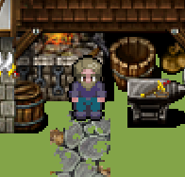
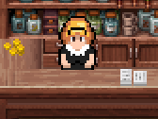
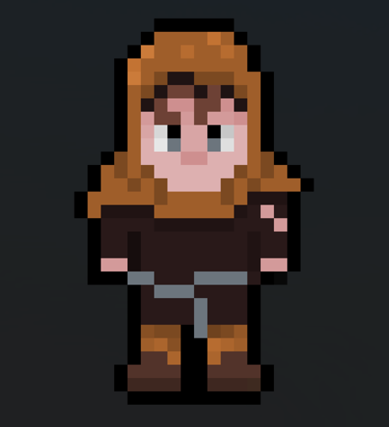
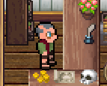
Personaggi Secondari
Contadino
Fabbro
Lavoratore dei campi. Fornirà insieme ad altri NPC i primi enigmi per proseguire.
Ti fornirà i primi pezzi di equipaggiamento e anche delle missioni per andare avanti nell’avventura
Cameriera
Guardia
Negoziante
Si occuperà di barrare strade non accessibili sul momento.
Cameriera presso una taverna. Interagendo con lei alloggiare in una delle stanze disponibili
Ti venderà oggetti essenziali per la rigenerazione della vita e utilities vari.
BACK

Slide 6
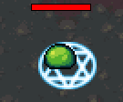
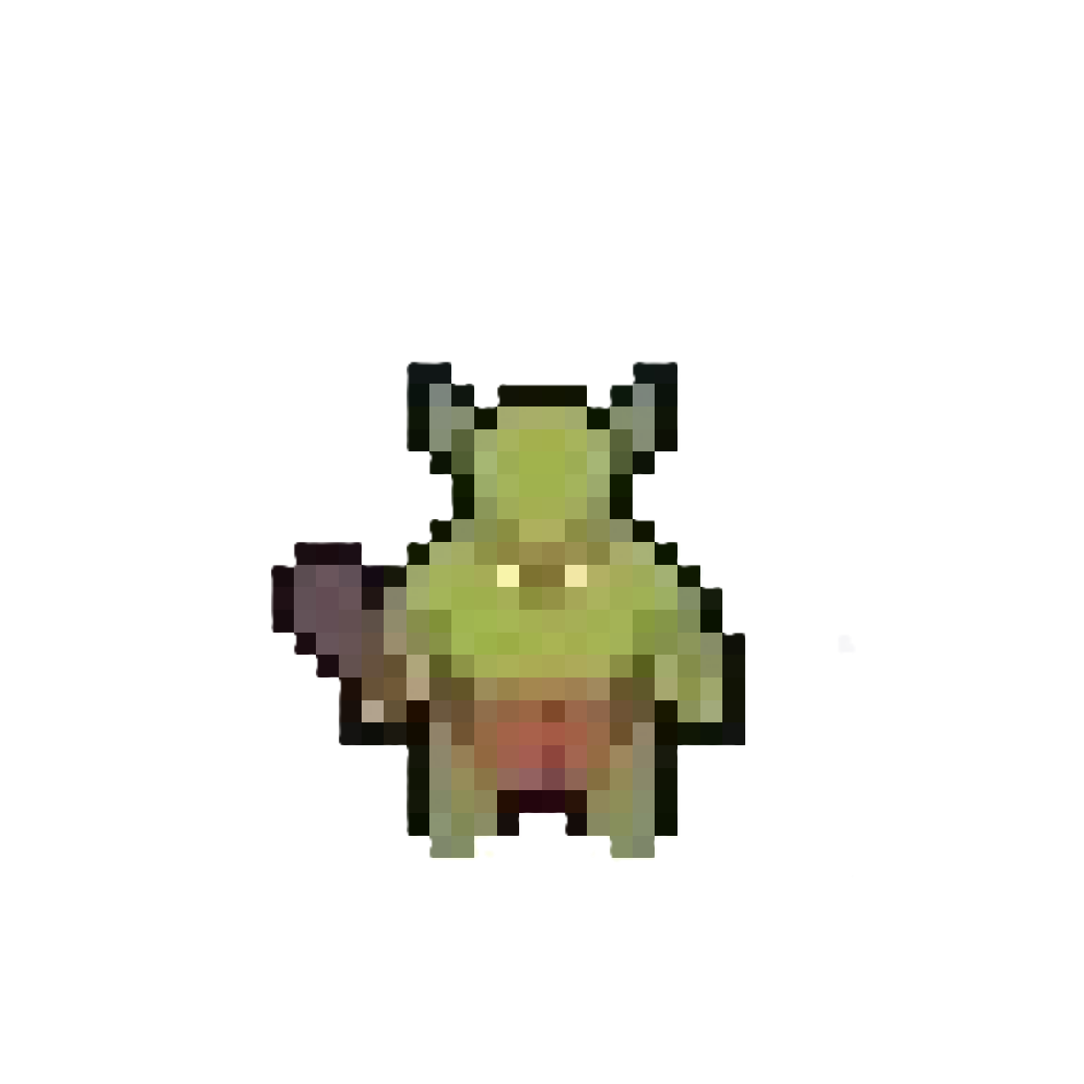
Nemici
Slime
Ragno
Slime
Ragno
Goblin
Goblin
BACK

Slide 7
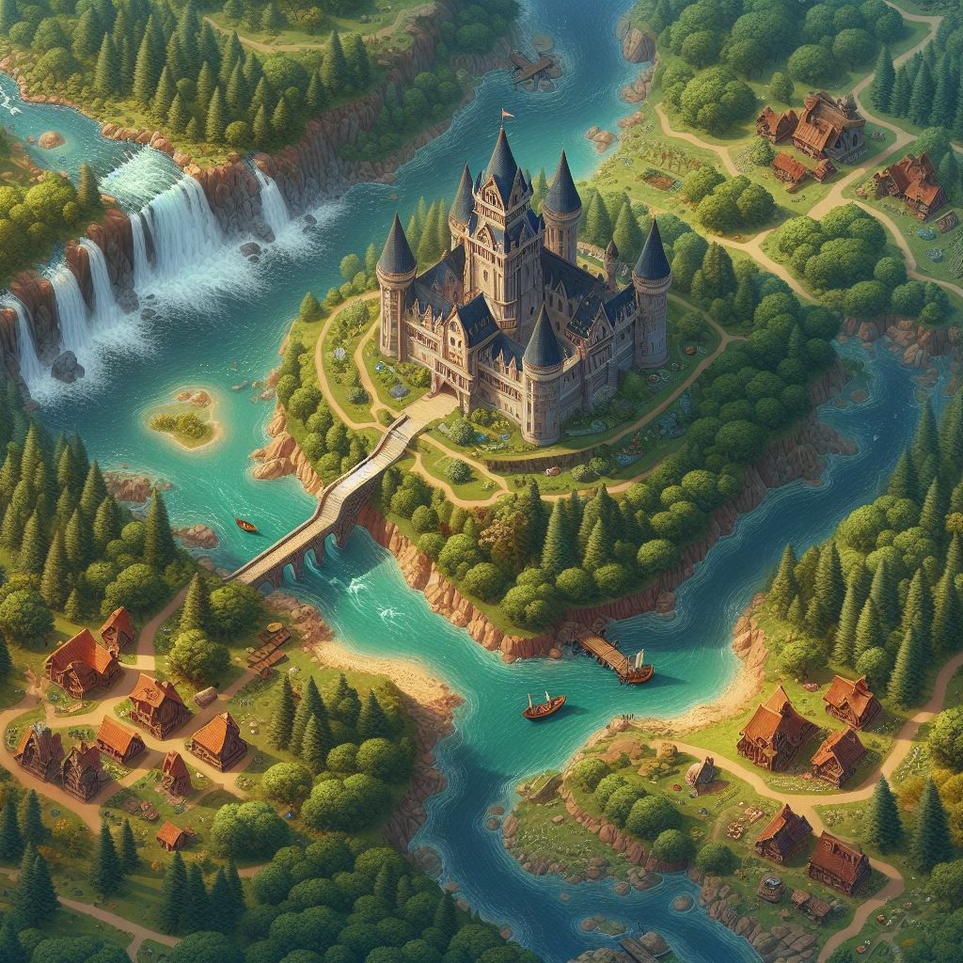
Mappe Principali
BACK
BACK

Slide 8
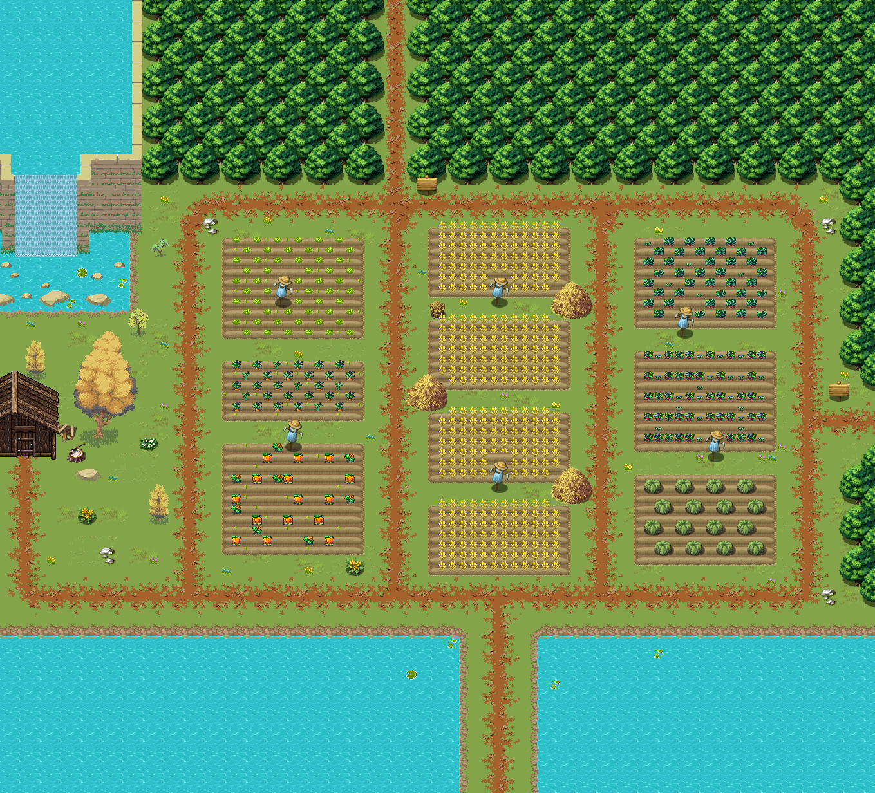
Zona Iniziale
Una volta usciti dalla Casetta, si incontrerà per la prima volta l’Anziana la quale vi darà I vostri primi incarichi. Ci saranno degli NPC Contadini con il quale si potrà interagire e anch’essi vi forniranno delle missioni necessarie per l’avanzamento alle zone successive.
BACK

Slide 9
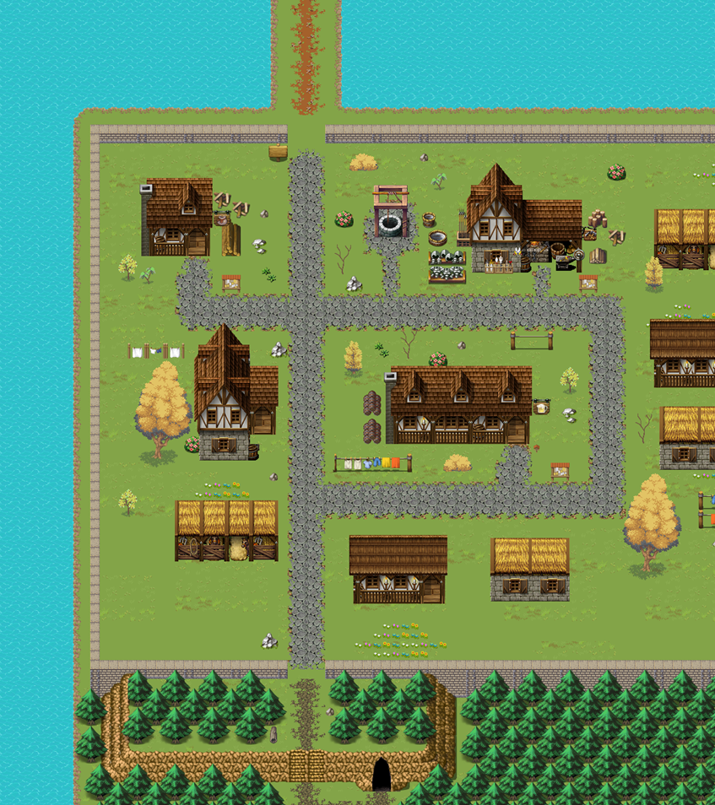
Villaggio
All’interno di questo Villaggio si avrà la possibilità di prendere le prime parti di equipaggiamento tramite il Fabbro, che attraverso delle missioni vi fornirà tutto ciò di cui avrete bisogno per andare con la storia e dirigervi verso la Capitale.
BACK

Slide 10
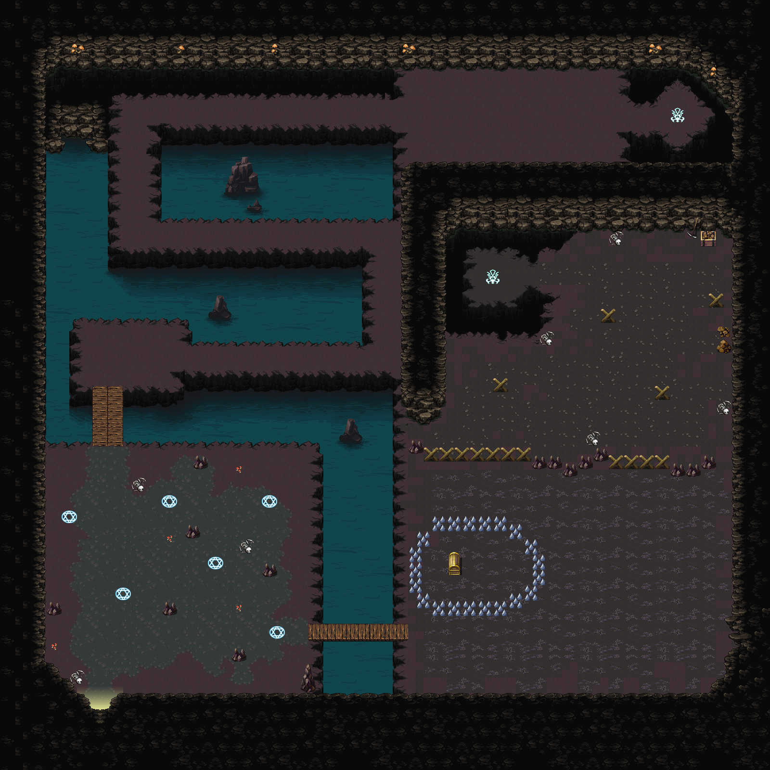
Caverna Sud
A sud del Villaggio è presente questa caverna. Sarà la prima nonchè l’unica presente in questa avventura (per adesso). All’interno di essa vi saranno diverse sfide tra cui degli slime nella zona davanti l’ingresso, un percorso a ostacoli con delle trappole e infine, dopo essere stati teletrasportati, una trappola tesa da dei goblin, che una volta sconfitti vi daranno il via libera all’acquisizione di un tesoro, la bussola del protagonista.
BACK

Slide 11
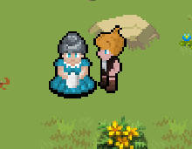
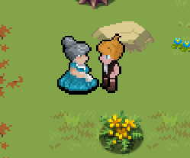
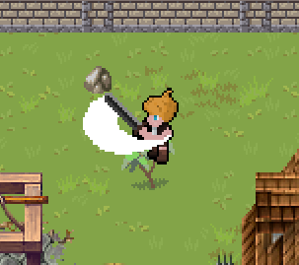
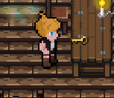
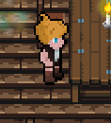
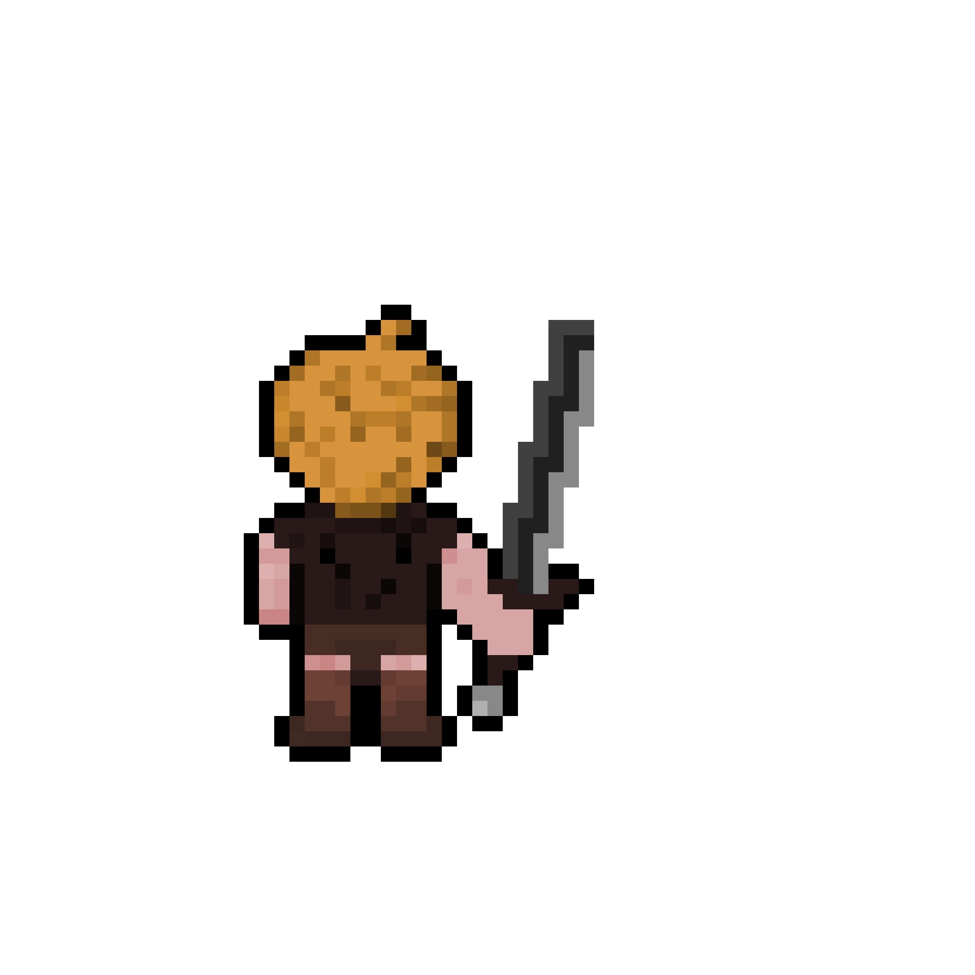

Meccaniche di gioco
Sistema di Combattimento
mozzafiato
Interazione enigmatica con oggetti chiave
Interazione con NPC
Meccanica del danno
BACK

Slide 12

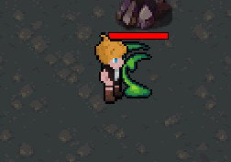
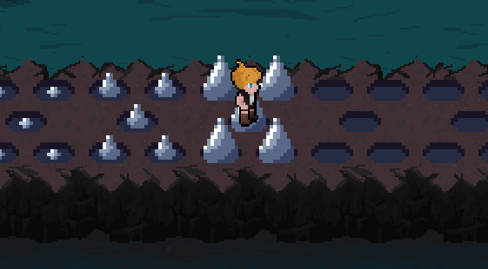

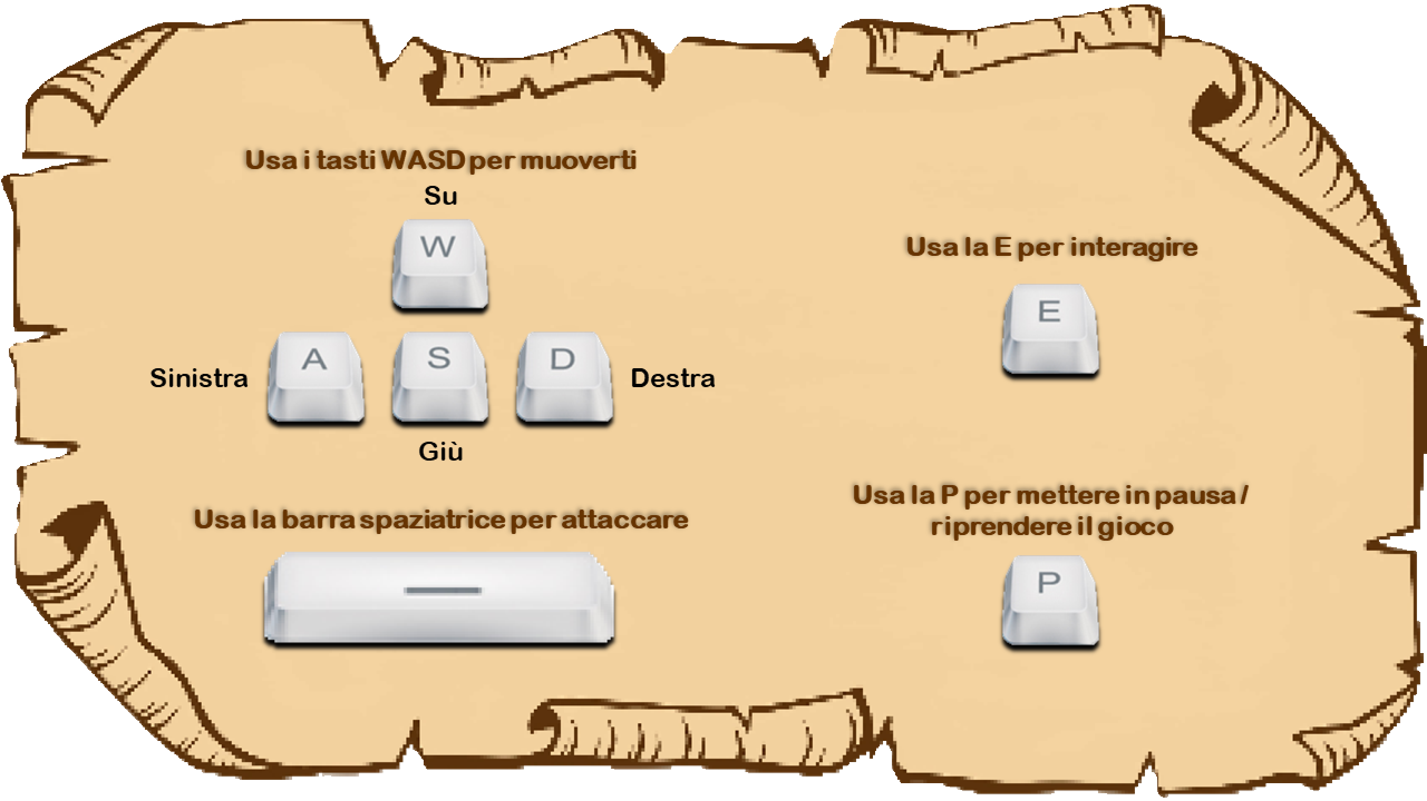
Meccaniche di gioco
Morte del Personaggio
Combattimento Contro Nemici
Percorso a Ostacoli
Animazione Attacco Nemici
Sistema di Tutorial
BACK

Slide 13
Scopo del gioco
Risolvere il mistero che avvolge Laplace
Trovare una soluzione ad avvincenti enigmi
Combattere contro formidabili avversari
Partire per un lungo viaggio alla scoperta della propria identità
BACK

Slide 14
Fine presentazione
START

